Slide 1
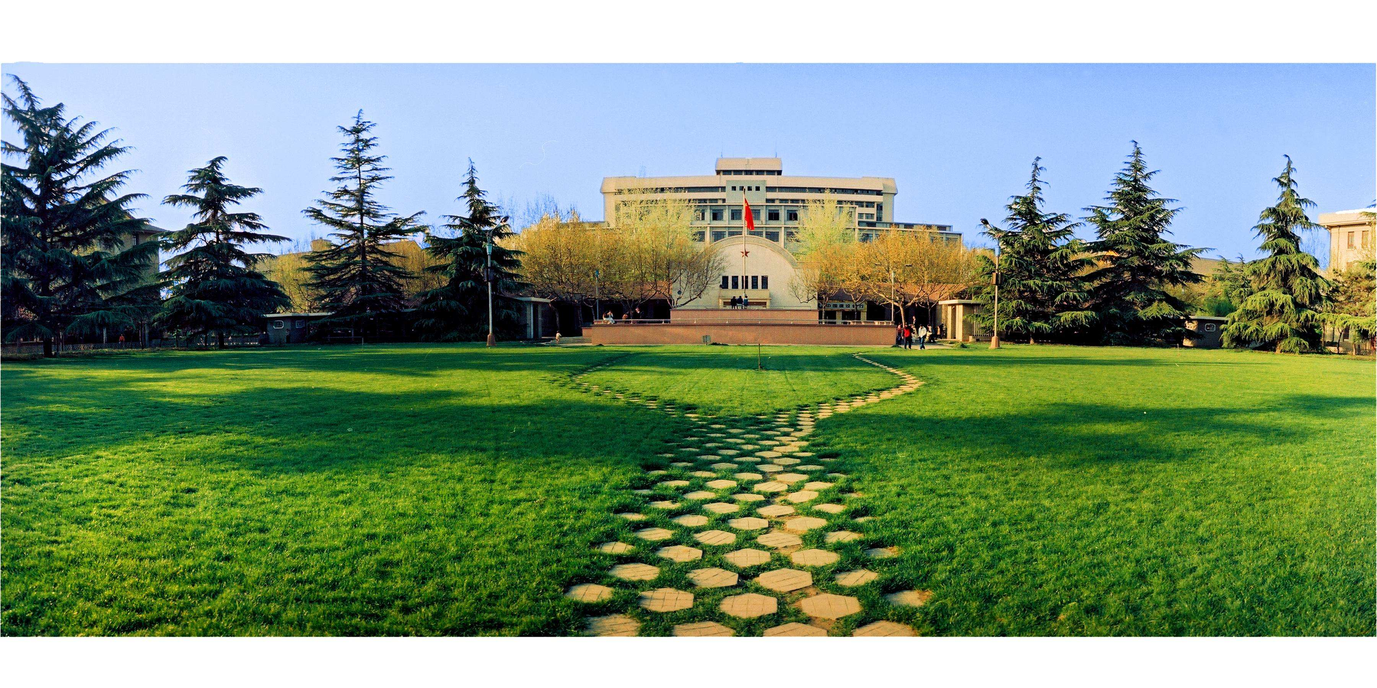
第五章 软件工程师的职业道德

Slide 2
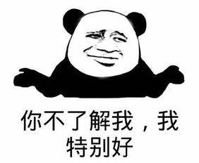
软件正发挥着越来越重要的作用，而且以越来越快的速度影响着国家、公司、甚至是每一个人。大到航天飞机、宇宙飞船，小家用电器、游戏机、照相机、手机，无不充斥着软件，正可谓软件无处不在、无人不用。
软件实力渐渐成为衡量一个国家和地区的综合实力的尺度。作为软件工作者，我们从事的事业正在影响着世界的每一个角落。

Slide 3
软件都是造福人类的吗？
各种钓鱼网站、病毒、木马出自谁之手？
软件工程师

Slide 4


截至 2020年 10月份，中国反钓鱼网站联盟（APAC）累计认定并处理钓鱼网站 475655 个。
做一个有益于社会进步、改善人们生活的”善“的软件工作者？ 还是做一个见利忘义、危害人类的”恶“的软件工作者呢？

Slide 5
本章内容
软件工程师的职业道德
软件工程师离职后的职业道德

Slide 6
1 软件工程职业道德规范和实践要求(5.2版)
IEEE-CS(IEEE-Computer Society)和ACM
软件工程道德和职业实践联合工作组推荐
软件工程师应履行其实践承诺，使软件的需求分析、规格说明、设计、开发、测试和维护成为一项有益和受人尊敬的职业。实现他们对公众健康、安全和利益的承诺目标，软件工程师应当坚持以下八项原则：

Slide 7
原则1 公众 软件工程师应当以公众利益为目标，特别是在适当的情况下软件工程师应当：
1.01 对他们的工作承担完全的责任；
1.02 用公益目标节制软件工程师、雇主、客户和用户的利益；
1.03 批准软件，应在确信软件是安全的、符合规格说明的、经过合适测试的、不会降低生活品质、影响隐私权或有害环境的条件之下，一切工作以大众利益为前提；
1.04 当他们有理由相信有关的软件和文档，可以对用户、公众或环境造成任何实际或潜在的危害时，向适当的人或当局揭露；

Slide 8
1.05 通过合作全力解决由于软件及其安装、维护、支持或文档引起的社会严重关切的各种事项；
1.06 在所有有关软件、文档、方法和工具的申述中，特别是与公众相关的，力求正直，避免欺骗；
1.07 认真考虑诸如体力残疾、资源分配、经济缺陷和其他可能影响使用软件益处的各种因素；
1.08 应致力于将自己的专业技能用于公益事业和公共教育的发展。

Slide 9
原则2 客户和雇主 在保持与公众利益一致的原则下，软件工程师应注意满足客户和雇主的最高利益。特别是在适当的情况下软件工程师应当：
2.01 在其胜任的领域提供服务，对其经验和教育方面的不足应持诚实和坦率的态度；
2.02 不明知故犯使用非法或非合理渠道获得的软件；
2.03 在客户或雇主知晓和同意的情况下，只在适当准许的范围内使用客户或雇主的资产；
2.04 保证他们遵循的文档按要求经过某一人授权批准；

Slide 10
2.05 只要工作中所接触的机密文件不违背公众利益和法律，对这些文件所记载的信息需严格保密；
2.06 根据其判断，如果一个项目有可能失败，或者费用过高，违反知识产权法规，或者存在问题，应立即确认、文档记录、收集证据和报告客户或雇主；
2.07 当他们知道软件或文档有涉及到社会关切的明显问题时，应确认、文档记录和报告给雇主或客户；
2.08 不接受不利于为他们雇主工作的外部工作；
2.09 不提倡与雇主或客户的利益冲突，除非出于符合更高道德规范的考虑，在后者情况下，应通报雇主或另一位涉及这一道德规范的适当的当事人。

Slide 11
原则3 产品 软件工程师应当确保他们的产品和相关的改进符合最高的专业标准
原则4 判断 软件工程师应当维护他们职业判断的完整性和独立性
原则5 管理 软件工程的经理和领导人员应赞成和促进对软件开发和维护合乎道德规范的管理

Slide 12
原则6 专业 在与公众利益一致的原则下，软件工程师应当推进其专业的完整性和声誉
原则7 同行 软件工程师对其同行应持平等、互助和支持的态度
原则8 自身 软件工程师应当参与终生职业实践的学习，并促进合乎道德的职业实践

Slide 13
【案例】SDI
1983年3月，美国总统里根提出为保护本土利益，拟将启动SDI工程，即著名的“Star Wars（星球大战）”计划。弹道飞弹防御系统SDI中一个最主要的计划是通过计算敌方弹道飞弹的飞行轨迹来进行拦截防御，成功率不可低于99%。要求相关软件必须将传感器、武器、控制与通信元件等组合起来并协同工作以满足该系统的需要。预算高达1万多亿美元，相关主要决策者认为该项目的主要问题是时间与金钱，而并不是项目的可行性。

Slide 14
于是，成立了一个由高薪（$1000/每天）聘用的软件工程专家组成的专家组来指导，评估和策划SDI系统。David Parnas（倡导结构化编程的先驱，NorbertWiener奖的第一届得主。）是专家组的成员。在该项目的策划和开发过程中宣告辞职并声明：不可能开发出这种软件。他认为：
不可能有详细的软件说明书；
基本上不可能进行软件可行性测试；
不具备在使用软件的过程中，进行错误的修补或补丁的打入等软件升级条件；
没有任何已知的经验或方法论能改变上述情况。
因此结论是：SDI计划是不可能让人信任也是不可能成功的软件，应及时停止不要造成更多的浪费。

Slide 15
SDI系统共进行过十几次的测试，只有寥寥3次成功的拦截导弹，终于在20世纪90年代在耗费近千亿美元的SDI系统被迫中止
在软件工程师道德规范的客户和雇主中原则分析已知，在客户和雇主不与公众的利益冲突的情况下，软件工程师应把客户和雇主的利益放在第一位，如果在明知道项目可能失败，或者费用过高时应及时的上报给客户和雇主。在上述的案例中David Parnas把雇主的利益放在首位，在对项目分析的过程中发现这个项目存在的各种不确定性：不可能对软件进行可行性的测试、不可能有详细的软件说明书等。David Parnas把他的分析上报并提出的终止SDI计划，避免在后面的不可能成功的软件开发中造成更大的损失。

Slide 16
SDI所涉及的软件工程师的道德问题：
（1）怎样和不赞同你意见的同事合作？
（2）是否应该，或者什么时候向外界揭发问题？
（3）是否应该继续一个明知道不可能完成的，但￥￥￥多多的项目？

Slide 17
5.12（管理者）不能处罚对项目表露有道德方面关切的人
3.02 确保他们正在进行的或建议的项目有适当和可达到的目标
1.03 所接受的开发工作，必须确认其实安全的、符合规格说明的、经过合适测试的
1.04 当他们有理由相信有关的软件和文档，可以对用户、公众或环境造成任何实际或潜在的危害时，向适当的人或当局揭露

Slide 18
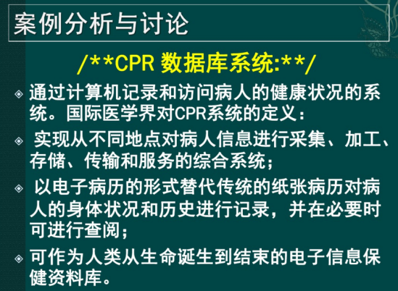

Slide 19
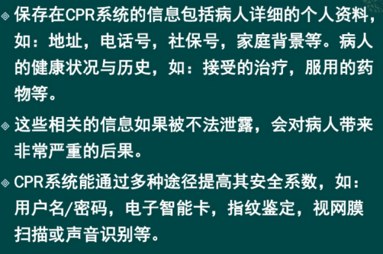

Slide 20
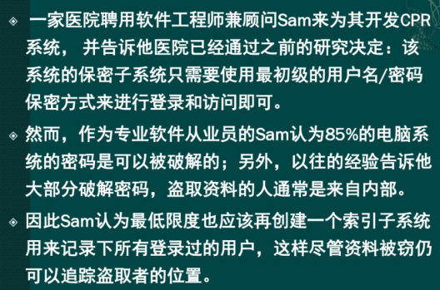

Slide 21
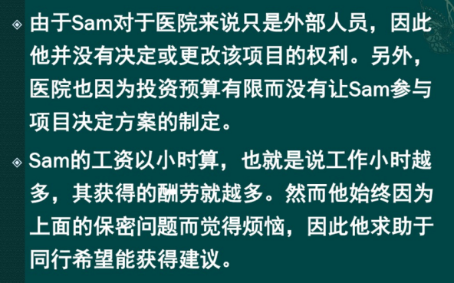

Slide 22

投票
最多可选1项
如果你是Sam，你会
A
向医院提出加入保密子系统，说明厉害关系
B
取消项目，并向有关部门揭露
C
取消项目，但不揭露
D
完成项目，挣完钱，再向有关部门揭露
E
完成项目，不揭露
提交

Slide 23
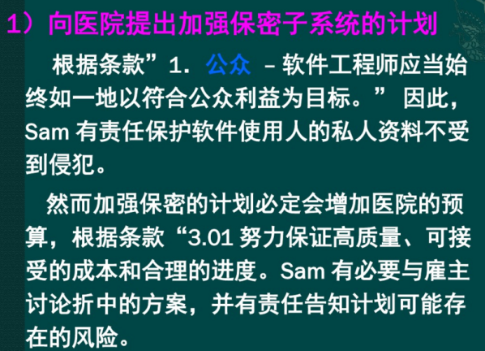
公众

Slide 24
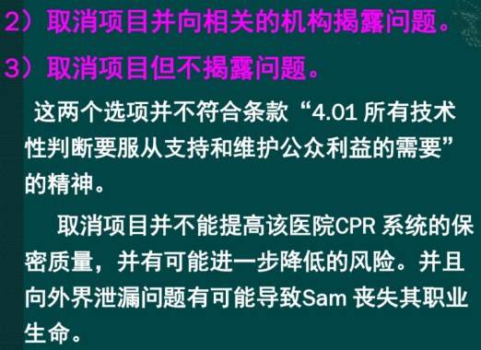

Slide 25
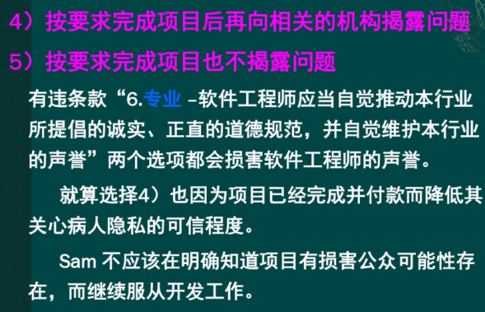
专业

Slide 26
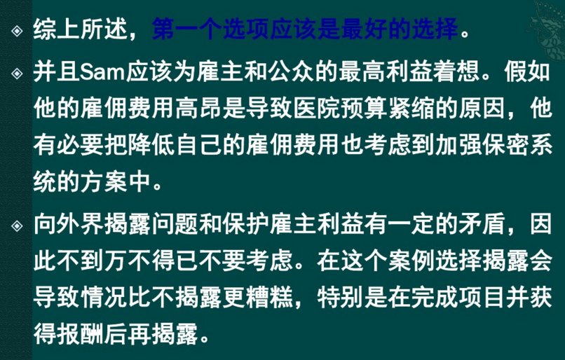
向医院提出加强保密子系统的计划是最好的

Slide 27
投票
最多可选1项
向医院提出加入保密子系统被拒绝，要求你只需求按照他们的设计完成即可。你觉得应该怎么做
A
取消项目，并向有关部门揭露
B
取消项目，但不揭露
C
完成项目，再向有关部门揭露
D
完成项目，且不揭露
提交

Slide 28
2. 离职后的职业道德
软件工程师的疑惑：
离职后，我写的代码知识产权属于谁？
我写的代码，能否拷贝走，用于我新的公司？

Slide 29
投票
最多可选1项
个人完成的代码是软件工程师的个人智慧和心血，版权属于软件工程师，离职后有支配权力。你是否赞同该观点？
A
赞同
B
不赞同
提交

Slide 30
【案例】
2018 年 7 月，北京海淀分局警务支援大队接到辖区内某科技公司报案称：2018 年 3 月 14 日，其公司员工陈某等人违反公司规定，私自开通公司多个重要技术项目权限，下载公司独立开发的三个项目源代码并倒卖牟利。
不过该公司的具体名称并未被透露出来，后来经过警方初步了解，陈某是该科技公司原运维主管。

Slide 31
陈某在离职前夕，通过非法手段提高自己系统操作权限，从而获取大量自己本无权限接触到的核心代码，并通过自己的账号进行下载，离职后将代码带出，倒卖获利八百万元。
而陈某之所以会有此举，其表示是受公司主管孙某某授意。最终在掌握大量证据的前提下，民警已于 2018 年 9 月 6 日在海淀区上地某写字楼内将犯罪嫌疑人陈某、孙某某抓获。经鉴定，陈某伙同孙某某非法出售的代码与公司源代码认定同一。
目前，嫌疑人孙某某因涉嫌侵犯著作权罪被海淀检察院批准逮捕，案件仍在进一步审理中。

Slide 32
【案例】
2016 年 4 月 27 日 9 时许，软件工程师徐某离职后因公司未能如期结清工资，便利用其在所设计的网站中安插的后门文件将网站源代码全部删除，造成该网站无法正常运行。
经鉴定，造成直接经济损失 26.5 万元。最终，法院判决徐某犯破坏计算机信息系统罪罪名成立，判处有期徒刑五年。

Slide 33
【案例】
李X在2011年7月的时候入职百度，在最开始入职的时候就和百度签订了竞业协议，在百度工作期间一直从事技术研发相关的工作。直到2017年12月8日，决定从百度离职，而在离职前也再次与百度就竞业协议达成一致.根据竞业协议，李X离职之日起一年以内不得加入百度竞争对手公司及其关联公司，而在这一年中，百度则需要向李X按月支付一定数额的经济补偿。

Slide 34
然而，从百度离职后不久，竞业期还未过去，拿着百度支付的竞业禁止补偿金的情况下，入职了今日头条，并涉嫌将前东家百度公司的商业机密透露给新东家今日头条。在收集证据之后，百度将李X告上劳动仲裁部门，要求其立即停止违约行为，返还竞业限制补偿金并支付违约金共计100万余元人民币。

Slide 35
知识产权法
第十六条 公民为完成法人或者其他组织工作任务所创作的作品是职务作品，除本条第二款的规定以外，著作权由作者享有，但法人或者其他组织有权在其业务范围内优先使用。作品完成两年内，未经单位同意，作者不得许可第三人以与单位使用的相同方式使用该作品。

Slide 36
知识产权法
有下列情形之一的职务作品，作者享有署名权，著作权的其他权利由法人或者其他组织享有，法人或者其他组织可以给予作者奖励：（一）主要是利用法人或者其他组织的物质技术条件创作，并由法人或者其他组织承担责任的工程设计图、产品设计图、地图、计算机软件等职务作品；（二）法律、行政法规规定或者合同约定著作权由法人或者其他组织享有的职务作品。

Slide 37
每年的4月26日是世界知识产权日
维基百科，“如果按照源代码类型区分软件，通常被分为两类：自由软件和专有软件。自由软件一般是不仅可以免费得到，而且公开源代码；相对应地，非自由软件则是不公开源代码。所有一切通过非正常手段获得非自由软件源代码的行为都将被视为非法。”

Slide 38
【案例讨论】
某公司有位员工以前是做基础检测的，由于有很多数据需要和别人实时分享，也需要别人和他实时反馈，所以他自学了网页设计，设计了一套软件，平时用来收集日常生产的各种数据，后期该员工又对网站做了完善，使得公司需要的很多数据都可以实时展示出来。这是六七年前的事情了，也就是说，该公司用了这个网站六七年了。

Slide 39
两个月前，该员工辞职，公司也按照约定为其办理了各种手续。结果某天收到该员工一封信，要求我们停止使用其开发的网站，或者如果继续使用的话，需要支付其一笔费用20W！
这笔钱该支付吗？

Slide 40
不应该支付的观点：
劳动者在用人单位工作时间，利用用人单位提供的办公实施、工具和资料等物质条件，研发的软件、编写的书籍等，属于“职务发明”创造。其享有权应属于用人单位。
员工在用人单位工作期间，为用人单位开发的网站，应该大多数是占用工作时间，使用的是用人单位物质条件，是为了完成用人单位工作内容进行的开发。员工主张用人单位支付网站费用，没有法律依据。

Slide 41
有人说：
要搞清楚，软件是业余时间制作的还是利用公司上班时间制作的？业余时间，要求费用无可厚非...工作时间，如果有约定，可以算公司产品。否则，个人建议也要支付一部分费用，或者提前将数据备份，以免出现意外，他有源代码，公布出去，会对公司信息造成极大威胁。

Slide 42
百度如何防止离职员工泄密
1、对员工掌握商业秘密的情况进行调查。
在员工离职时详细了解其接触商业秘密的情况：若有掌握的纸质商业秘密资料应及时回收，若有掌握的电子形式的商业秘密应及时删除。
2、在离职说明中有必要载明保密和竞业限制情况。
出于保护自身利益需要，用人单位可以与员工约定有关本单位商业秘密的保密事项，以及员工离职后的竞业限制条款。

Slide 43
百度如何防止离职员工泄密
3、对员工离职动向进行跟踪调查。（其实这点也是最难的）
尽可能对员工离职后的动向进行了解，如果有侵权行为发生，应及时采取维权措施。
从百度的两起起诉离职员工泄密的案件中，不难看出百度对于离职员工动向的准确掌握。

Slide 44
与大家共勉
守住职业道德底线
一切工作以大众利益为前提
利用自己的技术，造福人类
践行科技向善

